Slide 1
Лабораторная работа
Чернов Никита

Slide 2
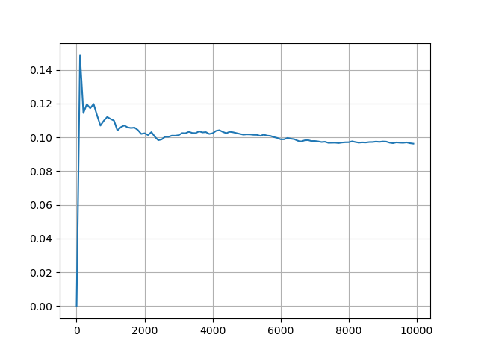
Изменение вероятности попадания в множество точек от количества испытаний
Как видно, при малом количестве испытаний вероятность испытывает флуктуации, но с ростом числа испытаний стремится к постоянной величине

Slide 3
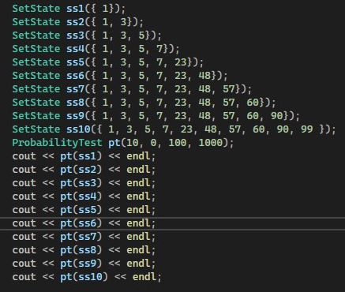
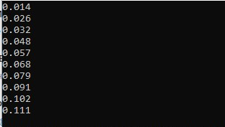
Зависимость вычисленной вероятности от размера множества точек

Slide 4
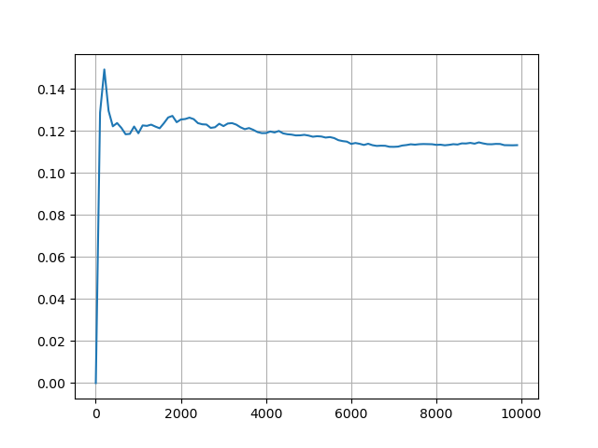
Изменение вероятности попадания в отрезок при увеличении числа опытов
Наблюдаем аналогичную картину со стремлением к постоянной величине

Slide 5
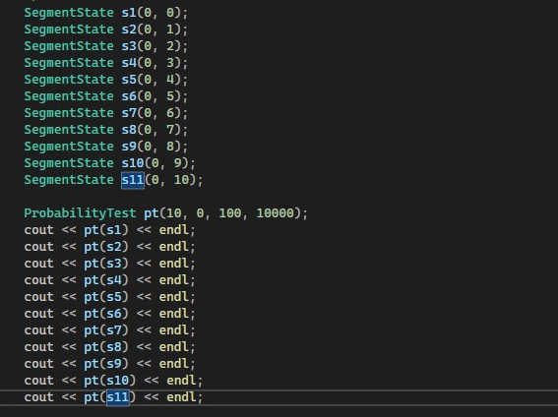
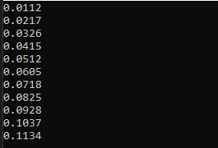
Зависимость вычисленной вероятности от размера отрезка

Slide 6
Спасибо за внимание!

